Slide 1

Ведение документации
на предприятии общественного питания

Slide 2


Что такое личная медицинская книжка?
Личная медицинская книжка (сокращённо ЛМК) - это документ, своеобразный медицинский паспорт, удостоверяющий, что лицо, на которое оформлена медкнижка, является здоровым с точки зрения инфекционных и иных заболеваний и не несёт собой угрозу для инфицирования окружающих как непосредственно, при личном контакте, так и путём заражения продуктов питания и других предметов, с которыми лицо контактирует при осуществлении своей трудовой деятельности.

Slide 3
Что должно быть в ЛМК?
п. 2.21. СанПиН 2.3/2.4.3590-20 «Санитарно-эпидемиологические требования к организации общественного питания населения»
Лица, поступающие на работу в организации общественного питания, должны соответствовать требованиям, касающимся прохождения ими профессиональной гигиенической подготовки и аттестации, предварительных и периодических медицинских осмотров, вакцинации, установленным законодательством Российской Федерации
Данные о прохождении предварительных и периодических медицинских осмотров
отметка профессиональной гигиенической подготовки и аттестации
данные о профилактических прививках

Slide 4
Медицинский осмотр
Предварительный медицинский осмотр
проводится с целью определения соответствия состояния здоровья лица, поступающего на работу, поручаемой ему работе.
Периодический медицинский осмотр
- динамическое наблюдение за состоянием здоровья работников, своевременного выявления начальных форм профессиональных заболеваний, ранних признаков воздействия вредных и (или) опасных производственных факторов рабочей среды, трудового процесса на состояние здоровья работников.
С 1 апреля 2021 года отменён приказ Минздравсоцразвития России от 12.04.2011 N 302н , согласно которому работники проходили медицинские осмотры.
Вместо него вступают в силу:
- приказ Минздрава России от 28.01.2021 N 29н «Об утверждении Порядка проведения обязательных предварительных и периодических медицинских осмотров работников»;
- совместный приказ Минтруда России и Минздрава России от 31.12.2020 N 988н/1420н «Об утверждении перечня вредных и (или) опасных производственных факторов и работ, при выполнении которых проводятся обязательные предварительные медицинские осмотры при поступлении на работу и периодические медицинские осмотры ».

Slide 5
Медицинский осмотр
Предварительный медицинский осмотр
ПРИ ПОСТУПЛЕНИИ НА РАБОТУ
- исследование крови на сифилис;
- исследования на носительство возбудителей кишечных инфекций;
серологическое обследование на брюшной тиф;
исследования на гельминтозы;
мазок из зева и носа на наличие патогенного стафилококка.
Специалисты:
Врач-оториноларинголог
Врач-дерматовенеролог
Врач-стоматолог
Врач-гинеколог
Терапевт
Периодический медицинский осмотр
1 РАЗ В ГОД
- исследование крови на сифилис;
исследования на гельминтозы.
Специалисты:
Врач-оториноларинголог
Врач-дерматовенеролог
Врач-стоматолог
Врач-гинеколог
Терапевт

Slide 6
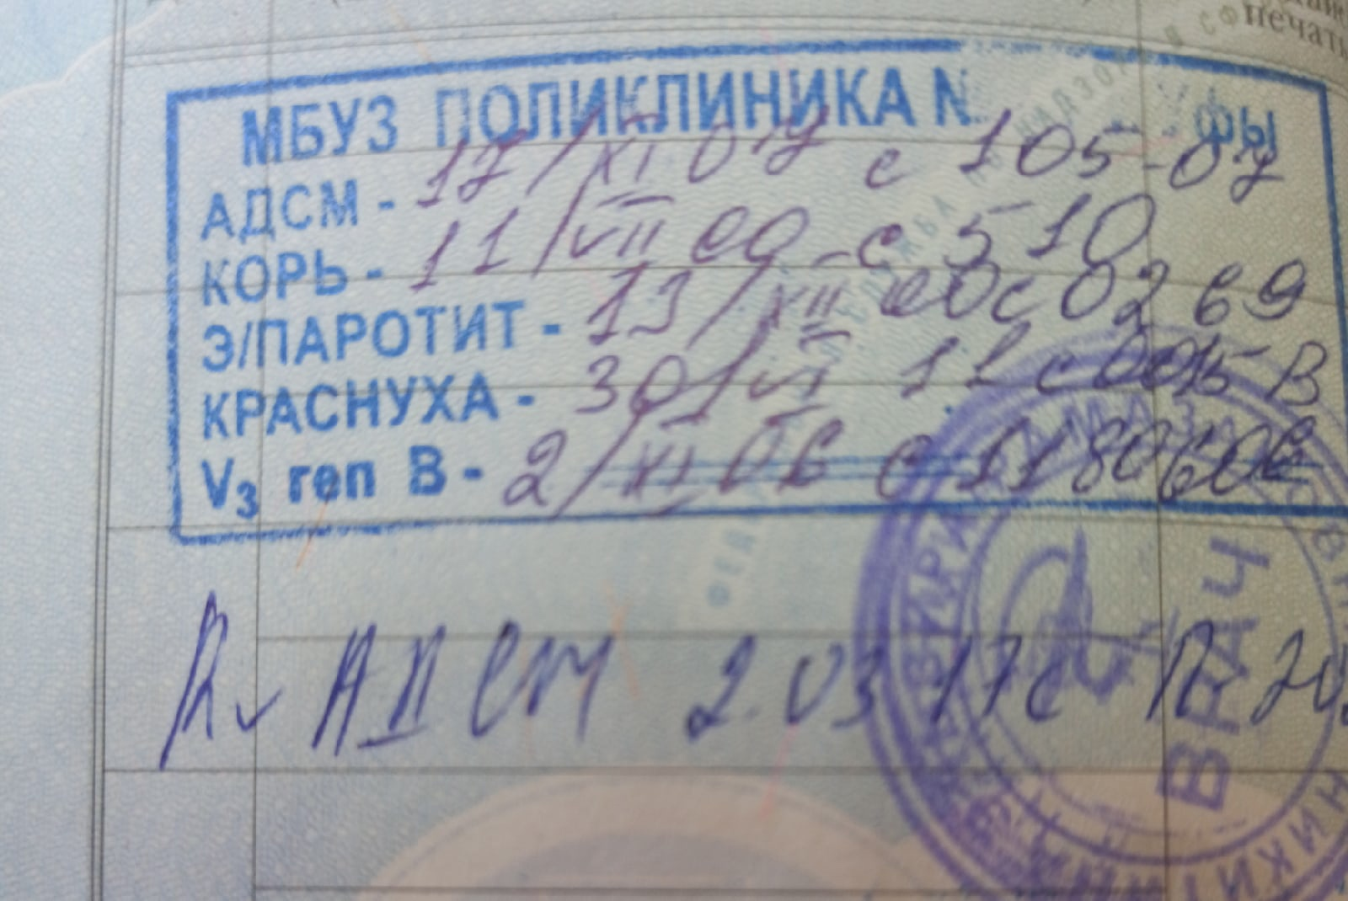
Профилактические прививки
Приказ Минздрава России от 21.03.2014 N 125н. «Об утверждении национального календаря профилактических прививок и календаря профилактических прививок по эпидемическим показаниям»
- ревакцинация против дифтерии, столбняка - каждые 10 лет от момента последней ревакцинации (вне зависимости от возраста);
- вакцинация против вирусного гепатита В (до 55 лет, по схеме 0-1-6: 1 доза - в момент начала вакцинации, 2 доза - через месяц после 1 прививки, 3 доза - через 6 месяцев от начала вакцинации);
- вакцинация против краснухи, ревакцинация против краснухи (девушки до 25 лет);
- вакцинация против кори, ревакцинация против кори (до 55 лет).

Slide 7

Гигиенический журнал
N п/п | Дата | Ф.И.О. работника (последнее при наличии) | Должность | Подпись сотрудника об отсутствии признаков инфекционных заболеваний у сотрудника и членов семьи | Подпись сотрудника об отсутствии заболеваний верхних дыхательных путей и гнойничковых заболеваний кожи рук и открытых поверхностей тела | Результат осмотра медицинским работником (ответственным лицом) (допущен/отстранен) | Подпись медицинского работника (ответственного лица)
1.
2.
3.
Согласно СанПиН 2.3/2.4.3590-20 «Санитарно-эпидемиологические требования к организации общественного питания населения»

Slide 8
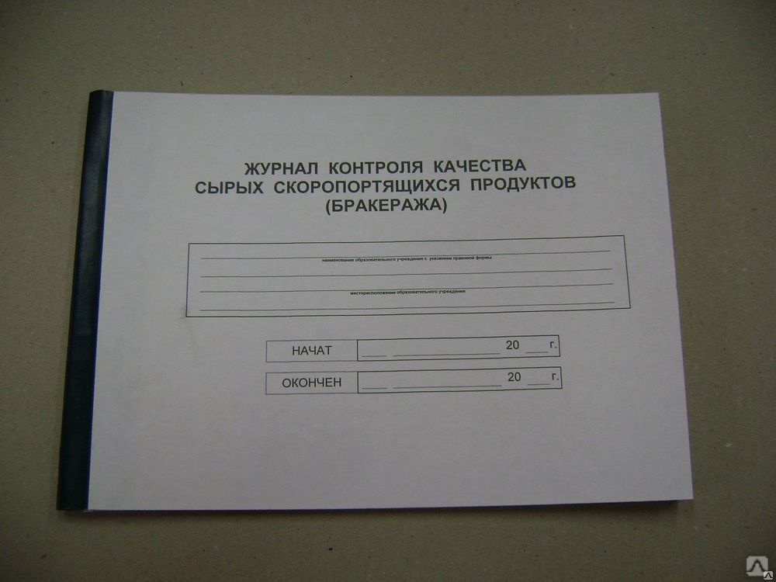
Журнал бракеража скоропортящейся пищевой продукции
Дата и час, поступления пищевой продукции | Наименование | Фасовка | дата выработки | изготовитель | поставщик | количество поступившего продукта (в кг, литрах, шт) | номер документа, подтверждающего безопасность принятого пищевого продукта (декларация о соответствии, свидетельство о государственной регистрации, документы по результатам ветеринарно-санитарной экспертизы) | Результаты органолептической оценки, поступившего продовольственного сырья и пищевых продуктов | Условия хранения, конечный срок реализации | Дата и час фактической реализации | Подпись ответственного лица | Примечание

Slide 9
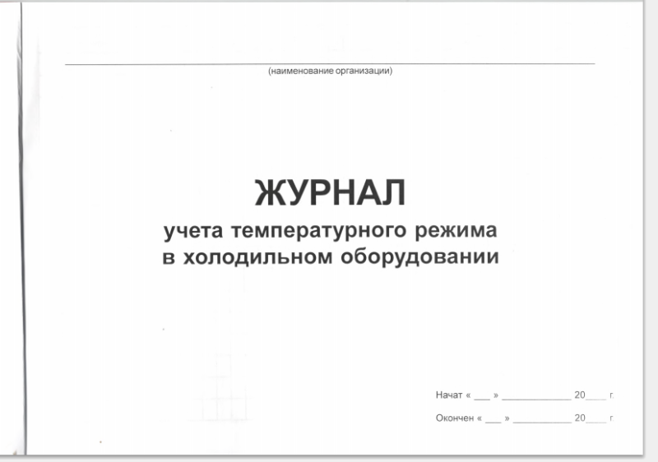
Журнал учета температурного режима
холодильного оборудования
Наименование производственного помещения | Наименование холодильного оборудования | Температура в градусах Цельсия
 |  | месяц/дни: (ежедневно)
 |  | 1 | 2 | 3 | 4 | ..... | 30

Slide 10
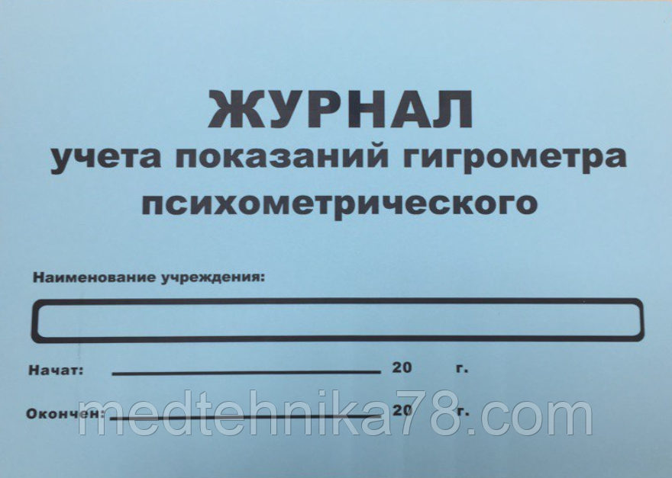
Журнал учета температуры и влажности
в складских помещениях
N п/п | Наименование складского помещения | Месяц/дни: (температура в градусах Цельсия и влажность в процентах)
 |  | 1 | 2 | 3 | 4 | 5 | 6

Slide 11

Журнал бракеража готовой пищевой продукции
Дата и час изготовления блюда | Время снятия бракеража | Наименование готового блюда | Результаты органолептической оценки качества готовых блюд | Разрешение к реализации блюда, кулинарного изделия | Подписи членов бракеражной комиссии | Результаты взвешивания порционных блюд | Примечание

Slide 12

СПАСИБО ЗА ВНИМАНИЕ!

